Slide 1

汇编语言程序设计
主讲老师：张声传
单位：信息学院人工智能系
E-mail：zsc_2016@xmu.edu.cn

Slide 2
第六章 子程序结构
1.子程序的设计方法
2.子程序的嵌套
3.子程序举例

Slide 3
1. 子程序的设计方法
子程序的设计方法
  过程定义伪操作
  子程序的调用与返回
  保存与恢复寄存器
  子程序的参数传送
  增强功能的过程定义伪操作

Slide 4
1. 子程序的设计方法
子程序的设计方法
  过程定义伪操作
    子程序又称为过程，它相当于高级语言中的过程和函数
    过程定义伪操作格式为：
      procedure name PROC Attribute
      procedure name ENDP
      其中过程名为标识符，它是子程序入口的符号地址。属性是指类型属性，可以是NEAR或FAR，FAR属性兼容NEAR属性

Slide 5
1. 子程序的设计方法
子程序的设计方法
  过程定义伪操作
    段内调用使用NEAR属性，段间调用使用FAR属性，如果所定义的过程是FAR属性的，那么对它的调用和返回一定都是FAR属性的，如果所定义的过程是NEAR属性的，那么对它的调用和返回也一定是NEAR属性的
    如调用程序和过程在同一个代码段中，则使用NEAR属性；
    如调用程序和过程不在同一代码段中，则使用FAR属性；

Slide 6
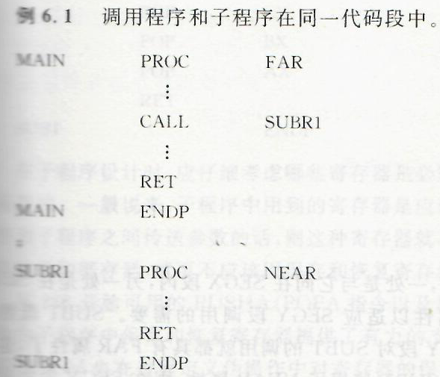
1. 子程序的设计方法
子程序的设计方法
  过程定义伪操作
主过程MAIN应定义为FAR属性，这是由于把程序的主过程看作DOS调用的一个子过程
CALL和RET的属性是汇编程序确定的，用户只需正确选择PROC的属性即可
由于调用程序MAIN和子程序SUBR1是在同一代码段中的，所以SUBR1定义为NEAR属性

Slide 7
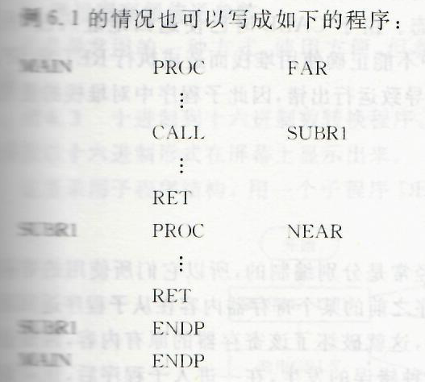
1. 子程序的设计方法
子程序的设计方法
  过程定义伪操作
过程定义也可以嵌套，一个过程定义中可以包括多个过程定义

Slide 8
1. 子程序的设计方法
子程序的设计方法
  子程序的调用和返回
    过程的正确执行是由子程序的正确调用与正确返回保证的
    CALL和RET指令完成的就是调用和返回功能
    为保证其正确性，除PROC的属性要正确选择外，还应注意子程序运行期间的堆栈状态
    对堆栈的使用要特别小心，以免发生错误

Slide 9
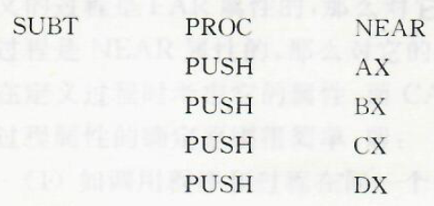
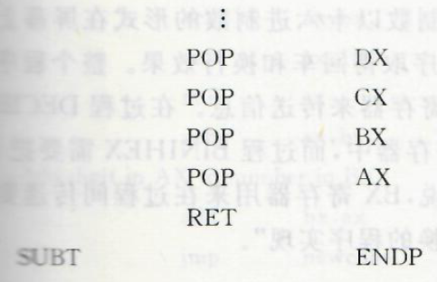
1. 子程序的设计方法
子程序的设计方法
  保存与恢复寄存器
    内容恢复原状
由于调用程序和子程序经常是分别编制的，所以它们所使用的寄存器往往会发生冲突
为了避免这种错误的发生，在一进入子程序后，就应该把子程序所需要使用的寄存器内容保存在堆栈中，而在退出子程序前把寄存器内容恢复原状
一般说来，子程序中用到的寄存器是应该保存的。但是，如果使用寄存器在主程序与子程序之间传递参数的话，则不一定需要保存

Slide 10
1. 子程序的设计方法
子程序的设计方法
  子程序的参数传送
    调用程序在调用子程序时，经常需要传送一些参数给子程序，子程序运行完后也经常要回送一些信息给调用程序。这种调用程序和子程序之间的信息传送称为参数传送（或称变量传送或过程通信）

Slide 11
1. 子程序的设计方法
子程序的设计方法
  子程序的参数传送
    参数传送方式可以有以下几种
      通过寄存器传送参数
      如过程和调用程序在同一源文件（同一程序模块）中，则过程可直接访问模块中的变量
      通过地址表传送参数地址
      通过堆栈传送参数或参数地址
      多个模块之间的参数传送问题

Slide 12
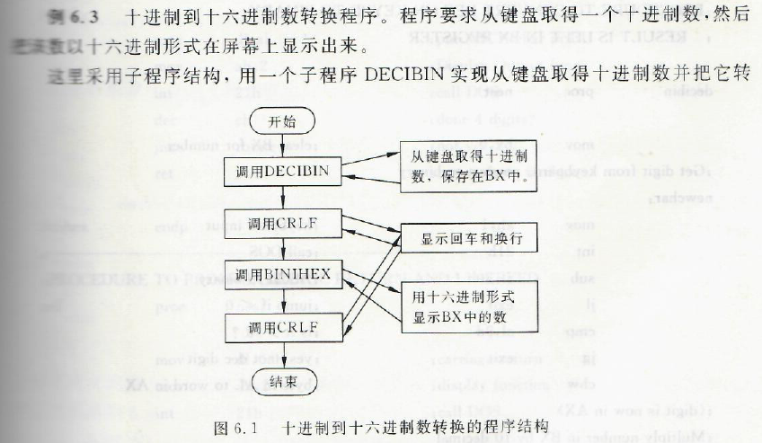
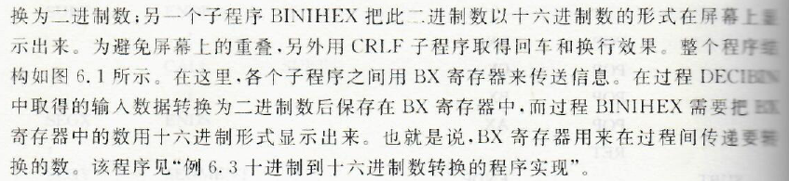
1. 子程序的设计方法
子程序的设计方法
  子程序的参数传送
    通过寄存器传送参数
把该数以
屏幕上显
个程序结
DECIBIN
把BX
传递要转

Slide 13
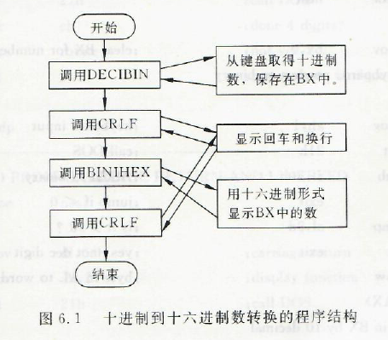
1. 子程序的设计方法
子程序的设计方法
  子程序的参数传送
    通过寄存器传送参数

Slide 14
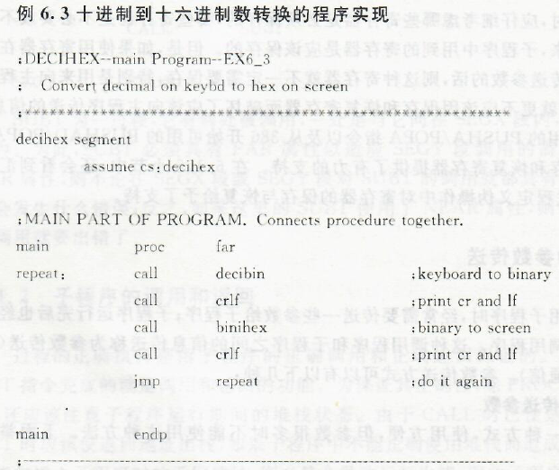
1. 子程序的设计方法
子程序的设计方法

Slide 15
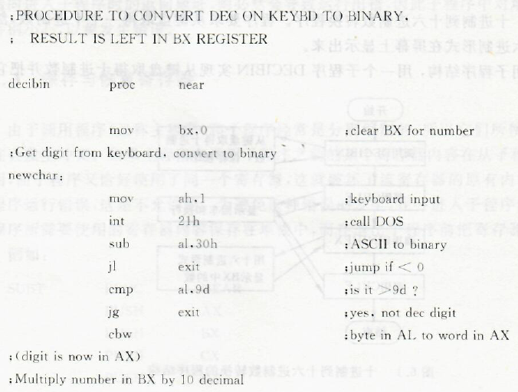
1. 子程序的设计方法
子程序的设计方法

Slide 16
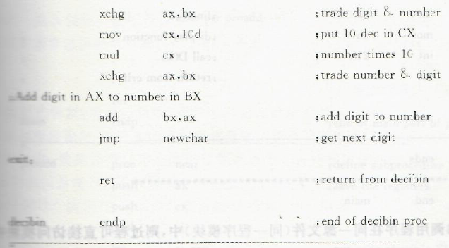
1. 子程序的设计方法
子程序的设计方法
; Add digit
exit:
decibin

Slide 17
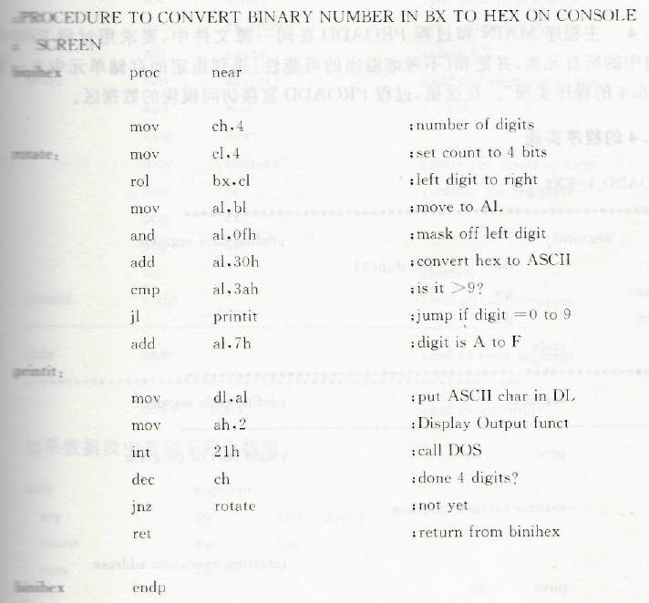
1. 子程序的设计方法
子程序的设计方法
binihex
rotate:
printit:
binihex

Slide 18
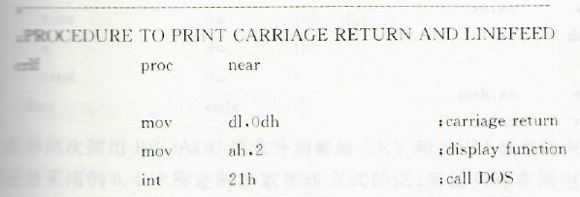
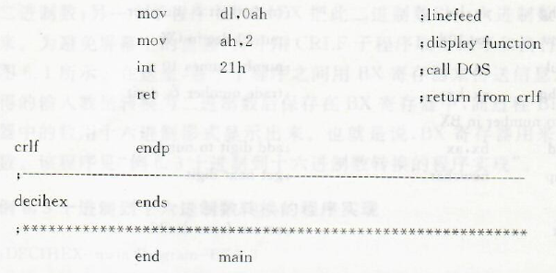
1. 子程序的设计方法
子程序的设计方法
crlf

Slide 19
1. 子程序的设计方法
子程序的设计方法
  子程序的参数传送
    多个模块之间的参数传送问题
      从连接的角度看，在源程序中用户定义的符号可以分为局部符号和外部符号两种
      在本模块中定义，又在本模块中引用的符号称为局部符号
      在某一个模块中定义，而又在另一个模块中引用的符号称为外部符号

Slide 20
1. 子程序的设计方法
子程序的设计方法
  子程序的参数传送
    多个模块之间的参数传送问题
      有两个伪操作与外部符号有关
      PUBLIC symbol[,…]；在一个模块中定义的符号（变量、标号、过程名）在提供给其他模块使用时，要用PUBLIC定义该符号为外部符号
      EXTRN symbol name: type[,…]；在另一个模块中定义而要在本模块中使用的符号必须使用EXTRN伪操作。如为变量，则类型应为byte等，如为标号或过程名，则类型应为near或far

Slide 21
1. 子程序的设计方法
子程序的设计方法
  子程序的参数传送
    多个模块之间的参数传送问题
      有了PUBLIC和EXTRN两个伪操作就提供了模块间相互访问的可能性。这两个伪操作的使用必须相匹配。连接程序会检查每个模块中的EXTRN语句中的每个符号是否能和与其相连接的其他模块中的PUBLIC语句中的一个符号相匹配。如果不匹配，则应给出出错信息；如果相匹配，则应给与确定值

Slide 22
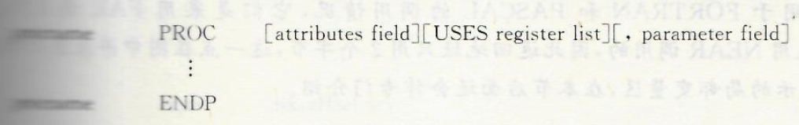
1. 子程序的设计方法
子程序的设计方法
  增强功能的过程定义伪操作
    增强功能的过程定义伪操作格式为
procname
procname
      其中属性字段[attributes field]由以下几项组成：
      distance; language type; visibility; prologue

Slide 23
1. 子程序的设计方法
子程序的设计方法
  增强功能的过程定义伪操作
    distance就用NEAR或FAR。MASM规定在简化段定义中已指定内存模型情况下，不必再在过程定义中指定类型属性。汇编程序将自动把TINY, SMALL, COMPACT和FLAT程序中的过程指定为NEAR；而把MEDIUM, LARGE和HUGE程序中的过程指定为FAR。如程序中未指定内存模型，则应由用户自行指定类型属性；如用户未指定，则默认值为NEAR

Slide 24
1. 子程序的设计方法
子程序的设计方法
  增强功能的过程定义伪操作
    language type说明当该过程作为某种高级语言程序的子过程时所用的高级语言，如PASCAL, BASIC, FORTRAN或C等。如在程序的.MODEL中已说明了所用语言，则此时可以省略
    visibility说明该过程的可见性。可用private或public。如用private，则该过程的可见性只能是当前的源文件；如用public，则允许其他模块调用该过程。默认是public

Slide 25
1. 子程序的设计方法
子程序的设计方法
  增强功能的过程定义伪操作
    prologue是一个宏的名字，允许用户用宏来控制过程的入口和出口有关的代码
    USES字段允许用户指定所需保存和恢复的寄存器表，MASM将在过程入口自动生成push指令来保存这些寄存器，并在过程出口的ret指令前自动生成pop指令来恢复这些寄存器

Slide 26
1. 子程序的设计方法
子程序的设计方法
  增强功能的过程定义伪操作
    参数字段允许用户指定该过程所用参数，其格式为
      identifier: type[,identifier: type]
      其中identifier给出参数的符号名，type给出参数的类型。参数之间用逗号隔开。
    注意：如果过程伪操作中使用了参数字段，但在.model和language type中均未指定一种语言类型的话，则MASM将指示出错。为此，即使过程不需要由高级语言调用，也要指定

Slide 27
1. 子程序的设计方法
子程序的设计方法
  增强功能的过程定义伪操作
    增强功能的过程定义伪操作还可在过程中定义局部变量。局部变量是指在过程内部使用的变量。它是在过程被调用时在堆栈中建立的，在退出过程时被释放。局部变量是以[BP-2]、[BP-4]、…的形式被访问的。在过程调用期间位于BP指针的正偏移量区是返回地址和参数区，而BP指针的负偏移量区则是局部变量区

Slide 28
1. 子程序的设计方法
子程序的设计方法
  增强功能的过程定义伪操作
    MASM规定，在过程内可以用LOCAL为局部变量申请空间，其格式为：
    LOCAL vardef [, vardef]
    其中变量定义vardef可用的格式为：
    label
    label: type
    label[count]: type

Slide 29
1. 子程序的设计方法
子程序的设计方法
  增强功能的过程定义伪操作
    其中未指定类型者，MASM将使用WORD。type可以指定任意合法的类型说明，如byte, dword等。第三种格式为用户申请数组提供了方便，如可指定M[20]: sword，sword表示带符号数的字类型，M为数组名，其中包括20个元素，用户可用0-19的下标来访问M
    LOCAL语句必须紧跟在过程定义伪操作之后，并在任何指令或代码之前出现。它可定义多个局部变量。MASM将为所定义的变量在堆栈中的BP负偏移区生成空间，并对每个局部变量名生成如[BP-2],[BP-4]，…等代码

Slide 30
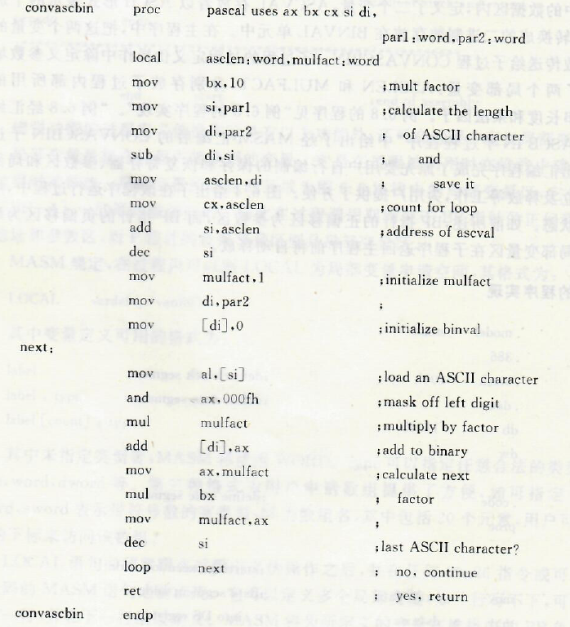
1. 子程序的设计方法
子程序的设计方法
  增强功能的过程定义伪操作

Slide 31
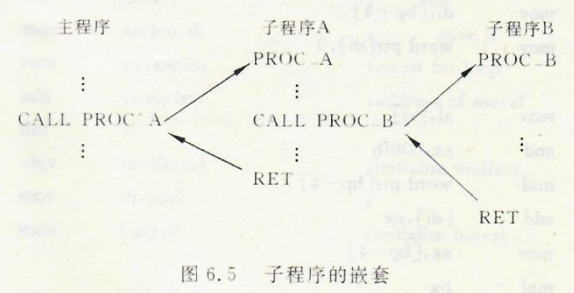
2. 子程序的嵌套
子程序的嵌套
  一个子程序也可以作为调用程序去调用另一个子程序，这种情况就称为子程序的嵌套。嵌套的层次不限，其层数称为嵌套深度

Slide 32
2. 子程序的嵌套
子程序的嵌套
  在子程序嵌套的情况下，如果一个子程序调用的子程序是它自身，这就称为递归调用。这样的子程序称为递归子程序
  在编制嵌套时，堆栈的使用是十分频繁的。应该注意有关堆栈溢出的问题。堆栈溢出有两种情况可能发生：如堆栈已满，但还想再存入信息，这种情况称为堆栈上溢；另一种情况是，如堆栈已空，但还想再取出信息，这种情况称为堆栈下溢。不论上溢或下溢，都是不允许的。因此在编制程序时，应采取保护措施

Slide 33
3. 子程序举例
子程序举例
  十六进制到十进制数转换的程序实现
  一个简单的信息检索系统
  人名排序程序
  位串插入程序

Slide 34
作业
了解课本的例子；

